Slide 1

Я - мандрівник

Slide 2

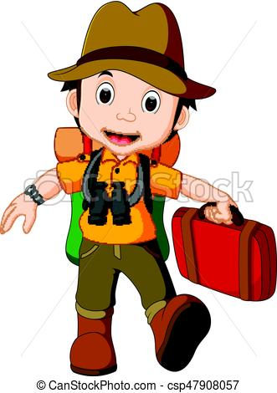
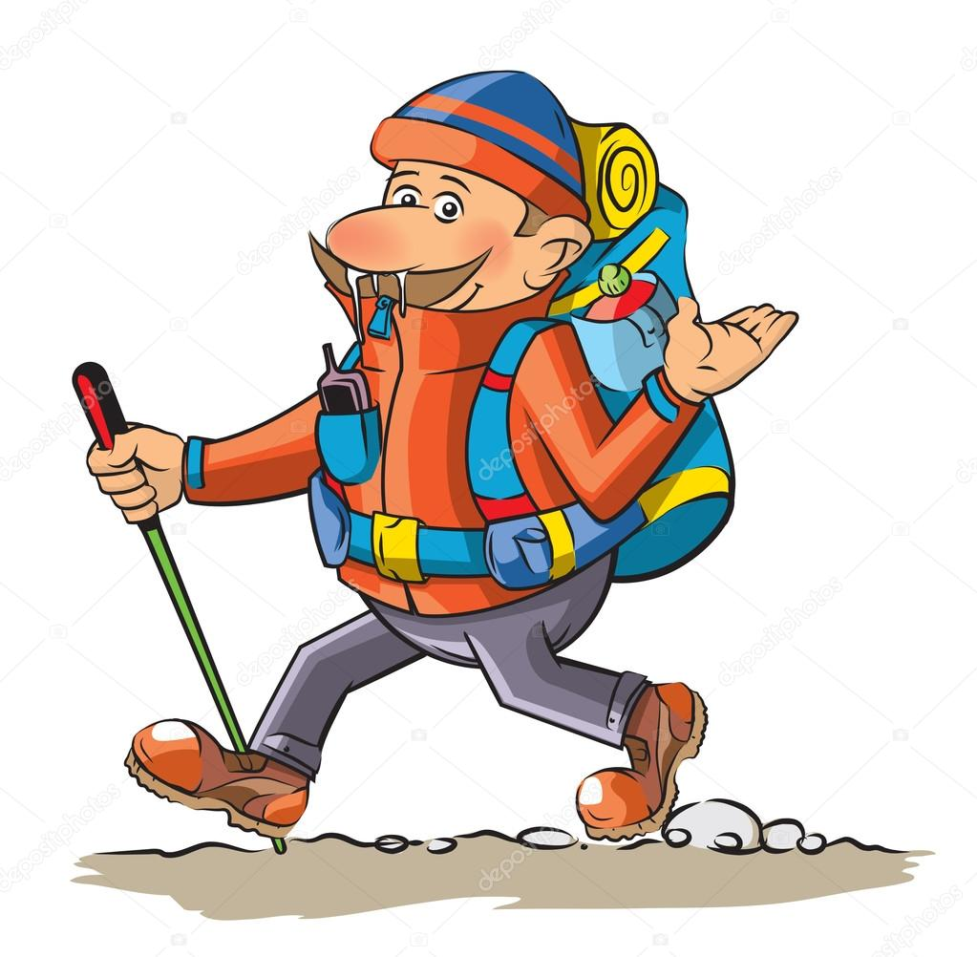
Гарно разом мандрувати
Небом, морем, по землі,
Що завгодно уявляти
Без обмежень взагалі
Хоче знати дітвора
Звідки виросла гора,
Таємниці зніме полог
Мандрівник-герой…
ГЕОЛОГ

Slide 3


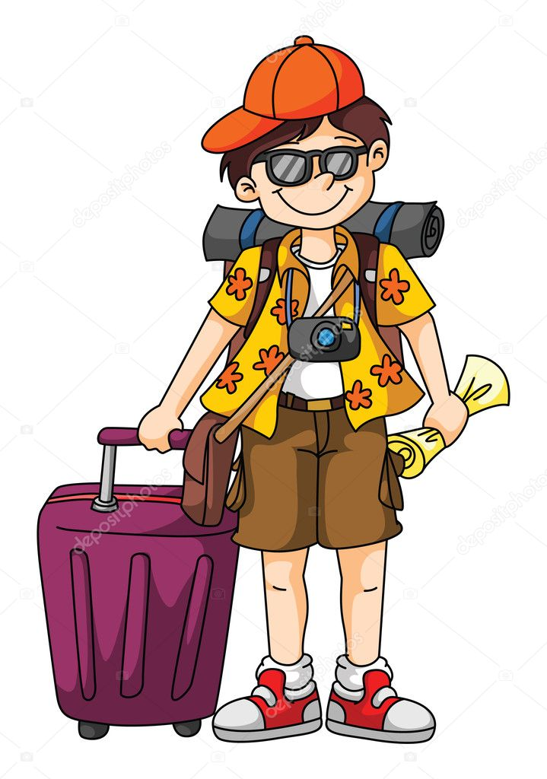
Чи для всіх мандрівок необхідні ці речі?
Пясніть, навіщо ці речі потрібні в подорожі?
Коли ці речі стануть у пригоді?

Slide 4
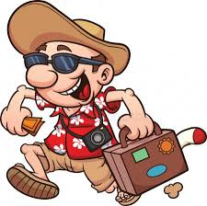

Поміркуйте, чи намає у валізі зайвих речей?

Slide 5
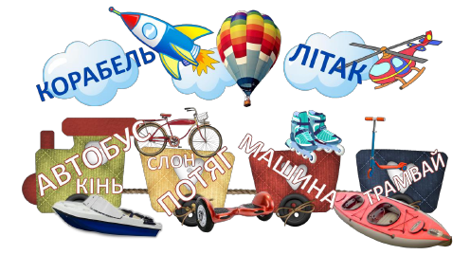
У яких мандрівках який транспорт варто використовувати? Чому?

Slide 6
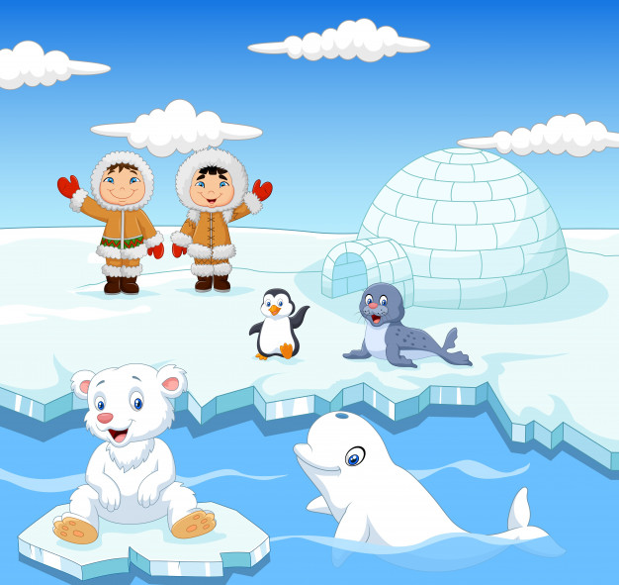
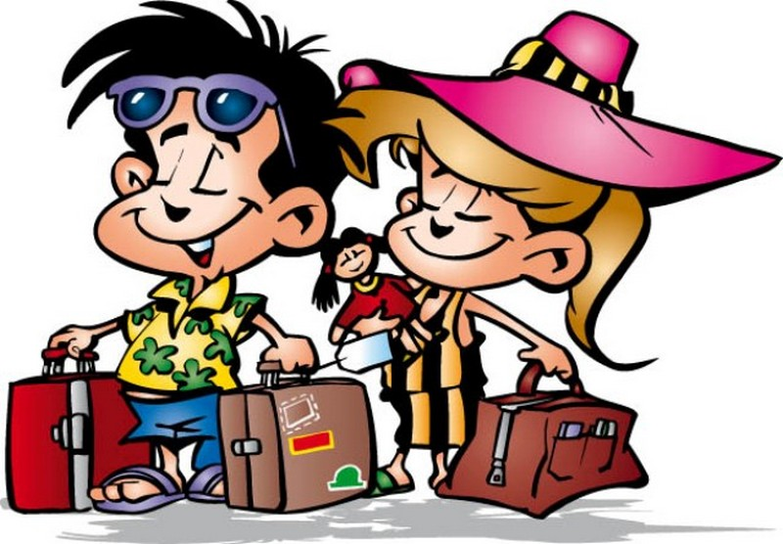
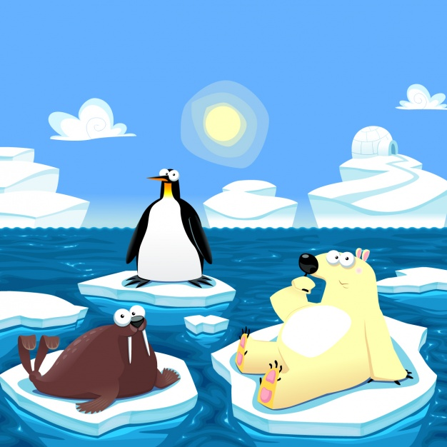
Ми з вами відправляємось у незвичну подорож.
Антарктида - крижана пустеля

Slide 7
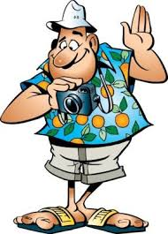
«Королева холоду»,
«безлюдний континент»,
«царство завірюх і вітрів»,
«світовий холодильник»,
так називають цей унікальний
материк, що не схожий на жоден
континент світу. Це – велетенська льодова пустеля.

Slide 8
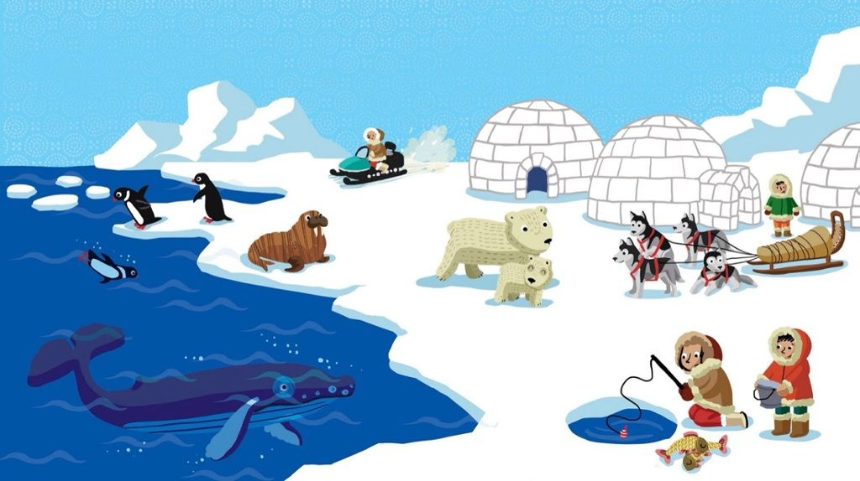
Антарктида - крижана пустеля
Це - найвищий і найхолодніший материк нашої планети.

Slide 9
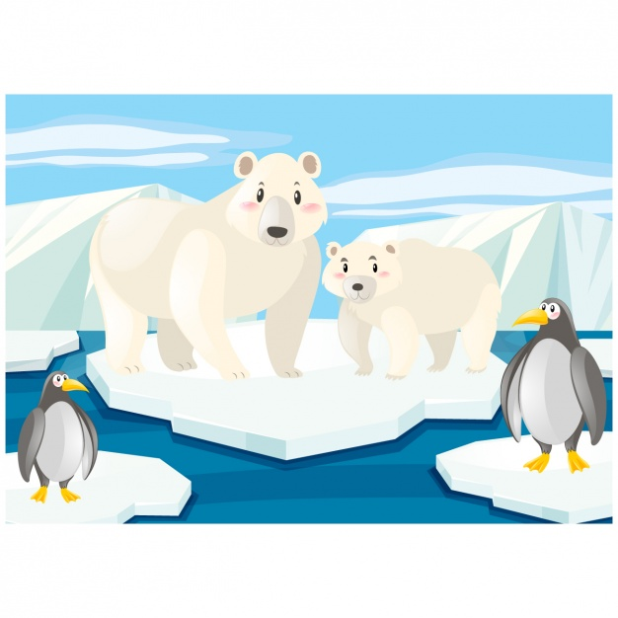
Майже повністю вкрита товщею
льоду, від якого відколюються айсберги - крижані гори.
Півроку - день, півроку - ніч!

Slide 10
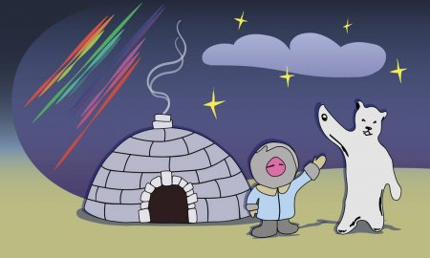
Антарктида - світ крижинок,
Царство льоду та сніжинок.
Все довкола
біло-біле,
Кришталеве, зледеніле.

Slide 11
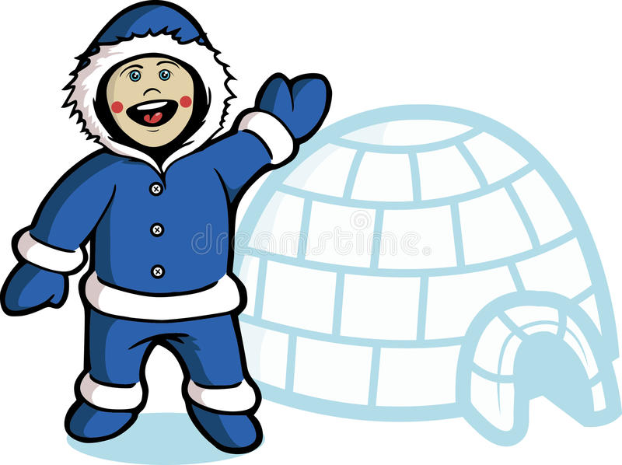

Антарктида - крижана пустеля
Дивні тут птахи живуть,
Їх пінгвінами зовуть!
Велетенська птаха дивна
Ходить рівно, як людина.

Slide 12
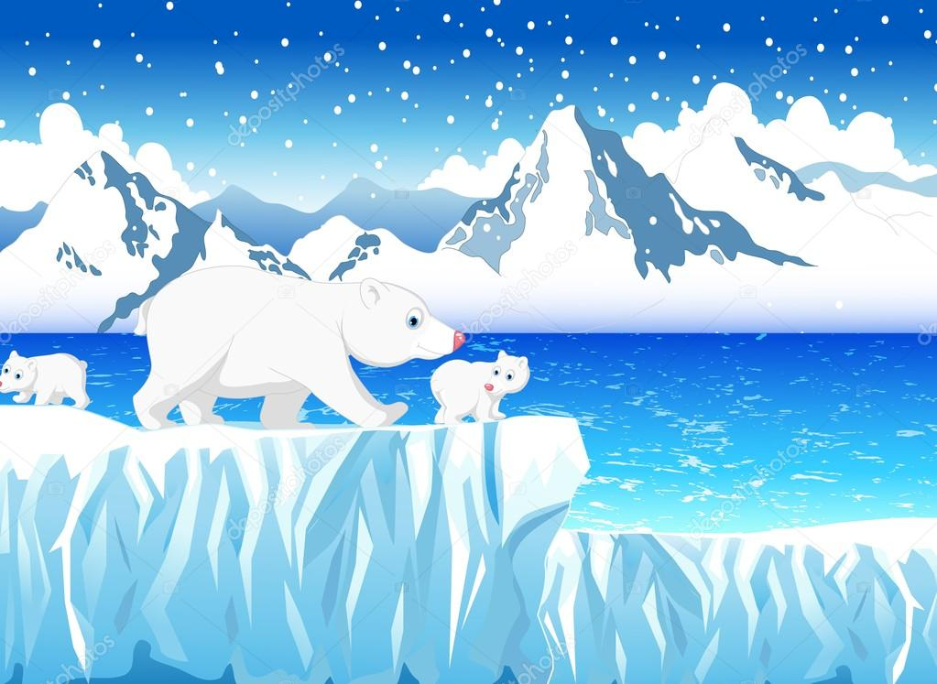
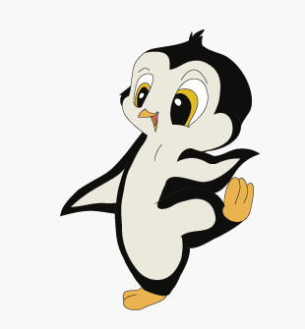
Швидко плаває, як катер,
Вміє глибоко пірнати.
А літати не уміє!
Про політ пінгвін лиш мріє...

Slide 13
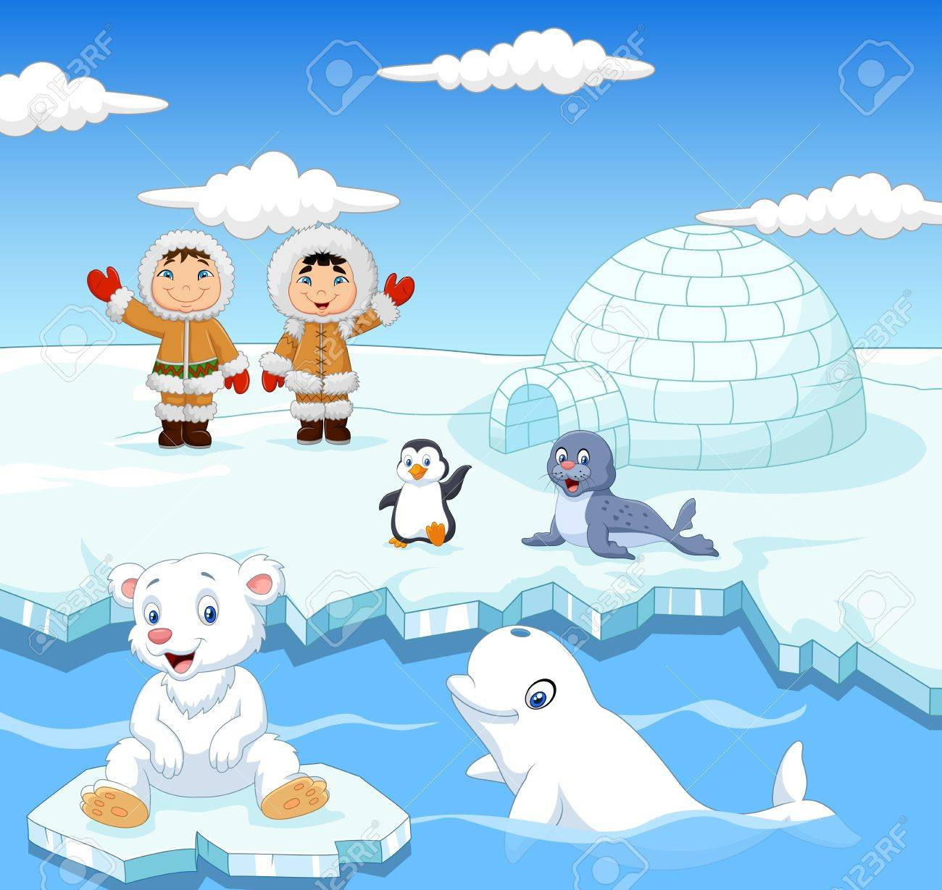
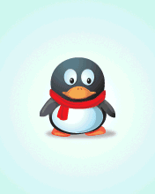
Дружелюбні та цікаві,
Створюють великі зграї.

Slide 14
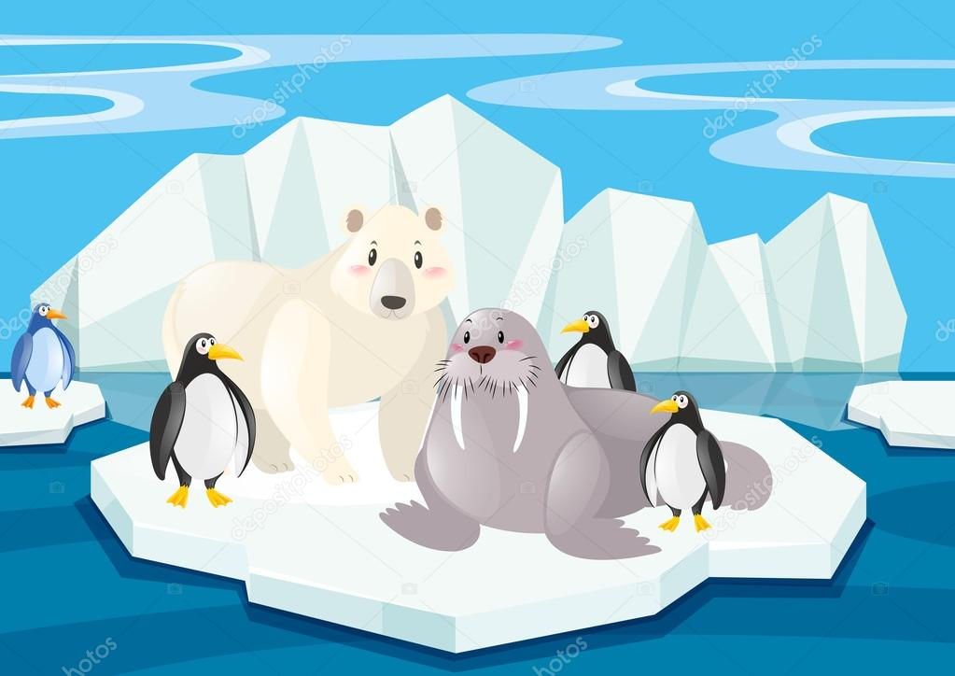
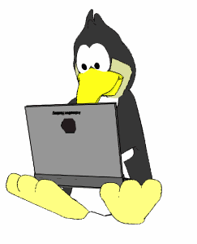
У гуртах їм відрадніше
Жити, вчитись, гратись, їсти

Slide 15
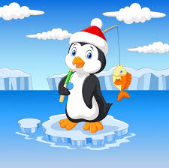
Ці птахи такі чудові
І кумедні, мов казкові.
Чорна спинка, білі груди.
Йдуть поважно, наче люди.

Slide 16
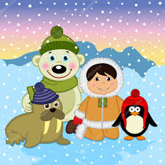
Очі в них такі розумні,
Та сумні, в якійсь задумі
Мрію мають всі пінгвіни
Про якісь хоч в житті зміни!

Slide 17
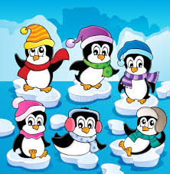
Щоби їхні сильні крила
Їх у небо підносили,
Щоб могли вони літати,
Всю планету пізнавати.

Slide 18
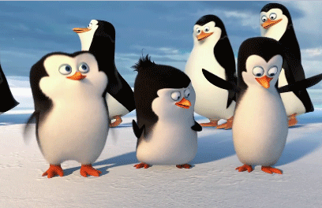
Ліс, поля, річки і гори,
Сонце бачити та море.
Всюди щоб могли набутись
І додому повернутись!

Slide 19

Намалюємо пінгвіна

Slide 20
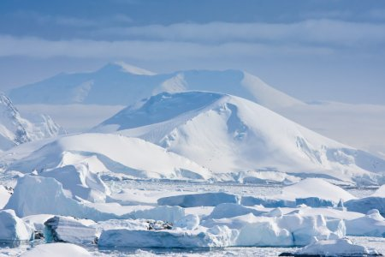
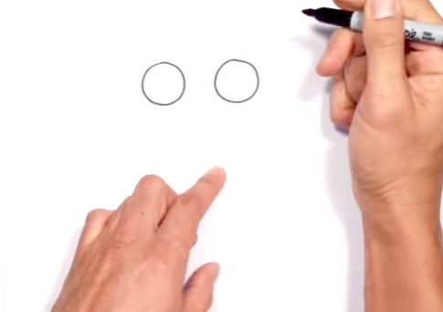
Малюємо два кружечки. Це будуть очі пінгвіна.

Slide 21
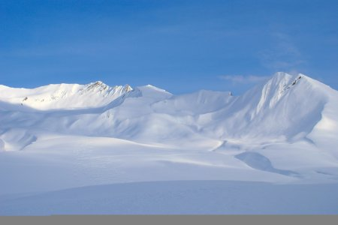
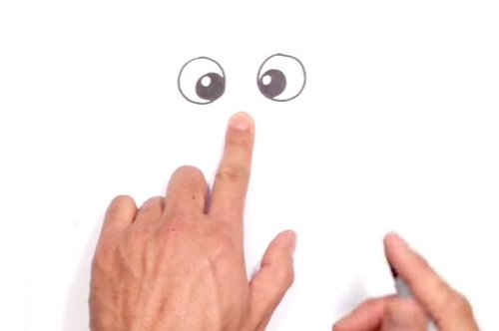
Далі промалюємо зіниці.

Slide 22
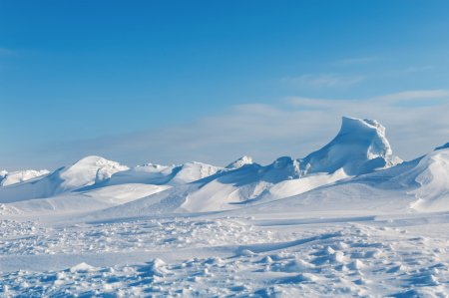
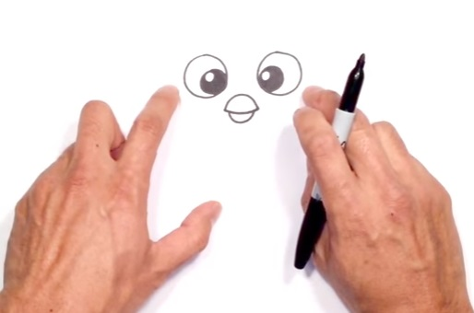
Малюємо клювик.
Для цього намалюємо дві напівдуги. Верхню більшу, а нижню меншу.

Slide 23
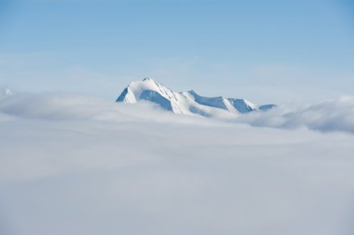
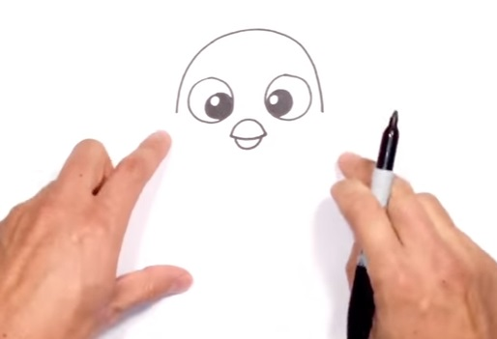
Малюємо верхню частину голови.

Slide 24
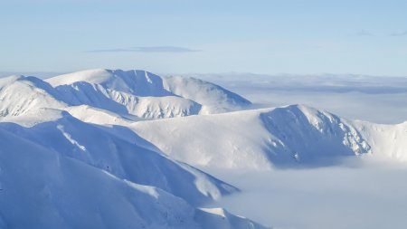
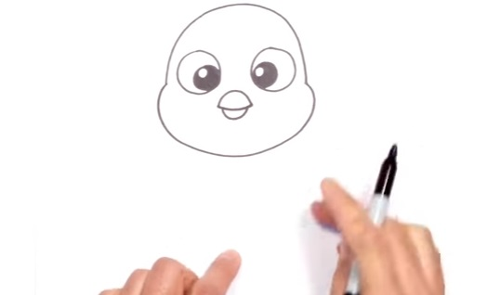
Далі нижню з пухнастими щічками.

Slide 25
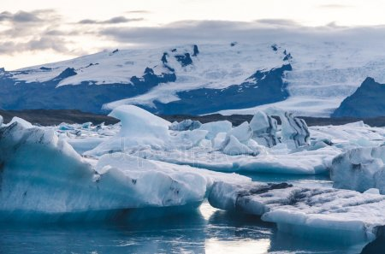
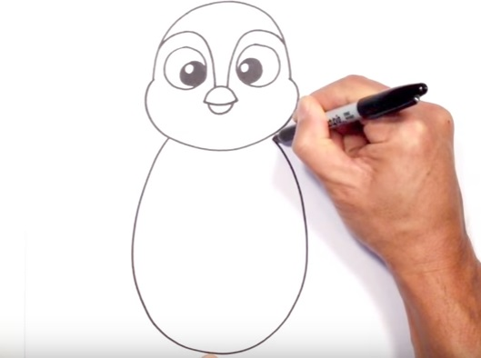
Малюємо овальний тулуб пінгвінові.
Промалюємо на голові чорненьку шапочку.

Slide 26
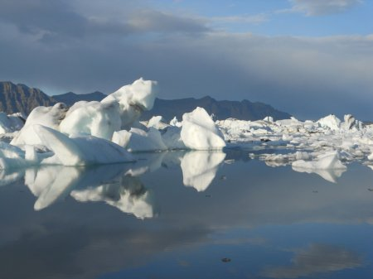
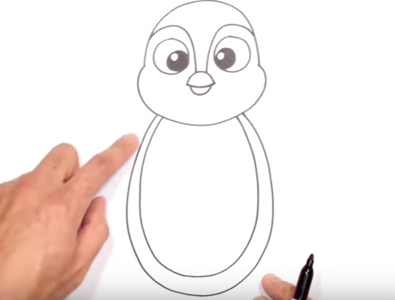
Малюємо животик пінгвінові.

Slide 27
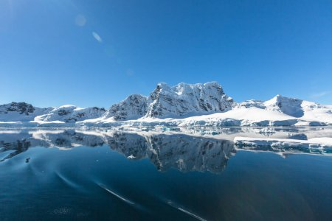
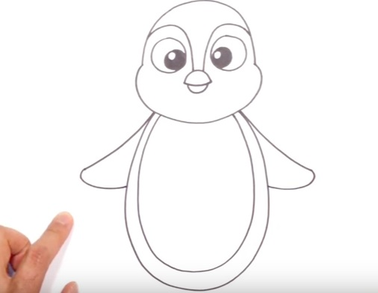
Збоків промалюємо трикутні крильця.

Slide 28
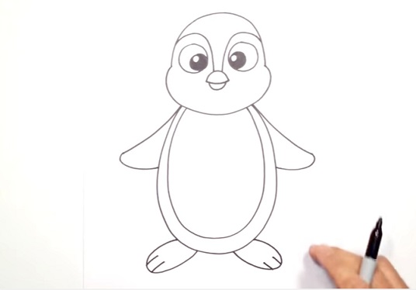
Знизу намалюємо овальні лапки.

Slide 29
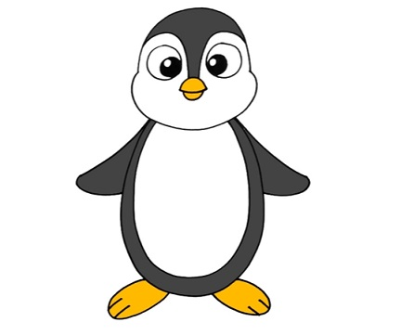
Залишилось тільки розфарбувати.

Slide 30

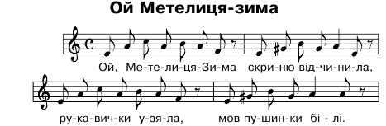


Slide 31


Чому сніг лапатий

Slide 32
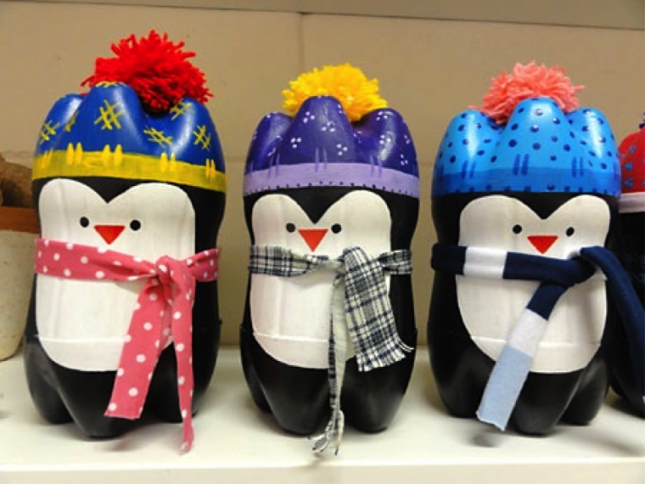
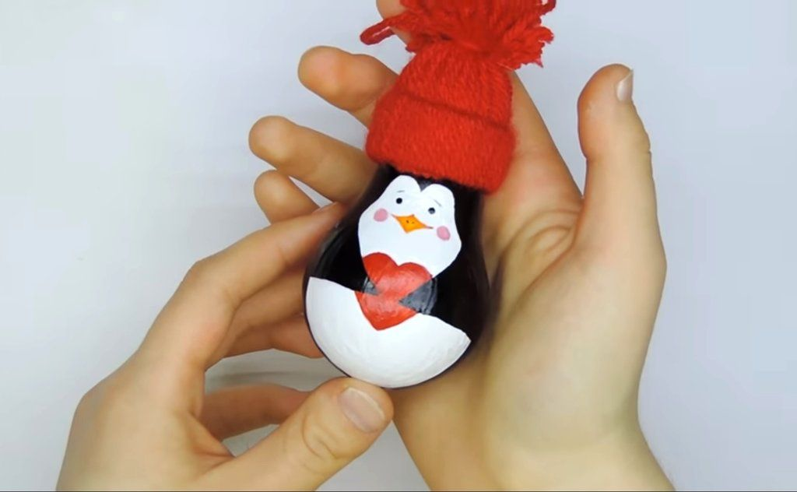
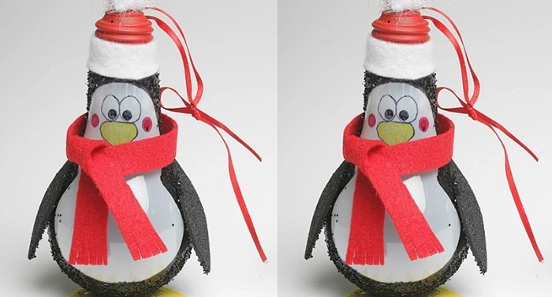
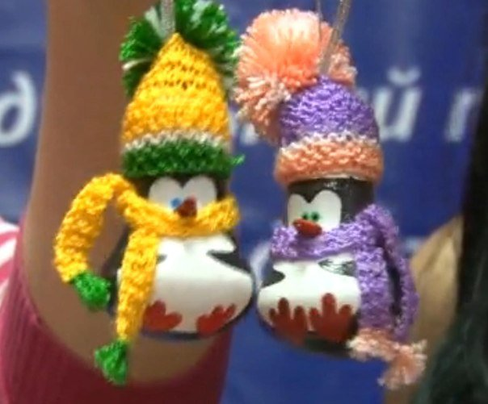
Вироби своїми руками

Slide 33
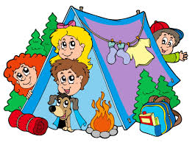
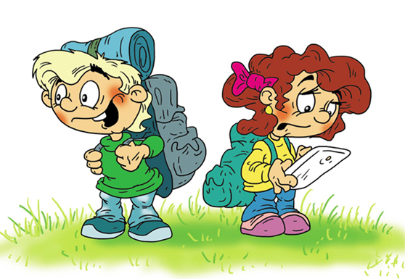
Ось і закінчилась наша цікава подорож.

Slide 34

Дякую за увагу!

